Slide 1
نسب النبي
صلى الله عليه وسلم

Slide 2
النبي محمّد صلّى الله عليه وسلّم
السيرة النبوية
الوحدة الثامنة
نسبه صلى الله عليه وسلم : محمد بن عبد الله بن عبد المطلب بن هاشم بن عبد مناف .
ويتصل نسبه بقريش ثم إلى عدنان ثم إلى اسماعيل بن ابراهيم عليه السلام .
أمه آمنة بنت وهب بن عبد مناف .

Slide 3
تجدنا في جوجل

Slide 4
النبي محمّد صلّى الله عليه وسلّم
السيرة النبوية
الوحدة الثامنة
مولده صلى الله عليه وسلم : ولد نبيّنا محمد صلى الله عليه وسلم في مكة المكرمة .
في شهر ربيع الأول من عام الفيل (عام 571 ميلادي) والده عبد الله توفي قبل ولادته
والده عبد الله توفي قبل ولادته

Slide 5
نشأته صلى الله عليه وسلم :
السيرة النبوية
الوحدة الثامنة
نشأ نبينا محمد صلى الله عليه وسلم يتيماً مع أمه آمنة بنت وهب .
كانت مرضعته حليمة السعدية بقي عندها في البادية حتى بلغ سن الرابعة .
توفيت أمه آمنة عندما بلغ السادسة من عمره .

Slide 6
نشأته صلى الله عليه وسلم :
السيرة النبوية
الوحدة الثامنة
فعاش عند جدّه عبد المطّلب , وعندما بلغ الثامنة توفي جدّه .
فانتقل إلى عمه أبي طالب الذي كان فقيراً كثير العيال .
عمل نبينا محمد صلى الله عليه وسلم وهو صغير برعي الغنم وفي شبابه عمل بالتجارة
مع عمه أبا طالب حيث صحبه في إحدى رحلاته إلى بلاد الشام .

Slide 7
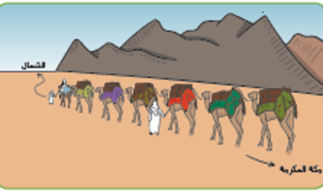
صفاته صلى الله عليه وسلم :
السيرة النبوية
الوحدة الثامنة
اشتهر نبينا محمد صلى الله عليه وسلم بحسن أخلاقه كالصدق والأمانة
فلقّبه قومه بالصادق الأمين .
ولهذا طلبت خديجة بنت خويلد أن يعمل في تجارتها , فسافر إلى الشام وحقّق أرباحاً لها

Slide 8
صفاته صلى الله عليه وسلم :
السيرة النبوية
الوحدة الثامنة
هذه الرحلات التجارية التي عُرفت في شبه الجزيرة العربية برحلة الشتاء والصيف
كانت لقبيلة قريش في مكة المكرمة .

Slide 9
زواجه صلى الله عليه وسلم :
السيرة النبوية
الوحدة الثامنة
علمت خديجة بنت خويلد رضي الله عنها , عن أمانة نبينا الكريم وحسن أخلاقه
فأعجبت به وبأخلاقه
فرغبت خديجة بنت خويلد بالزواج من النبي محمد صلى الله عليه وسلم .
فخطبها له أعمامه فتزوجها النبي محمد صلى الله عليه وسلم وكان عمره خمساً وعشرين عاماً .

Slide 10
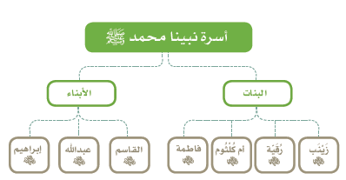
أسرة النبي محمد صلى الله عليه وسلم
السيرة النبوية
الوحدة الثامنة

Slide 11
انتهى الدرس

Slide 12
جميع الحقوق محفوظة لموقع حلول اون لاين يحق لك الاستخدام والتعديل عليها كما تشاء لكن يحرم بيعها او نشرها في المواقع الاخرى

